Slide 1
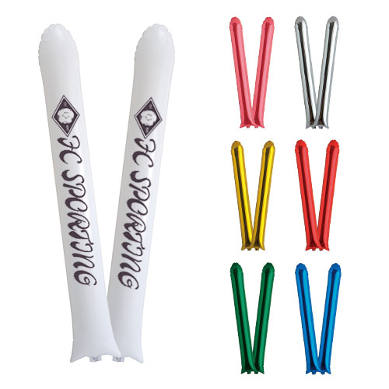


【提案書】
オリジナル応援バルーンDX
特徴
スポーツ観戦する際の応援グッズとして人気のある応援バルーンです。全6色から選べ、チームカラーに合わせて使用することができます。名入れは1色のみの対応です。
納期
納期スペース
仕様
カラー展開：全7色
素材：ナイロンフィルムラミネート
サイズ：膨らまし後サイズ:W6Φ×H58cm
機能：逆止弁内蔵
付属品：バルーン2枚+ストロー1本を取扱説明書兼パッケージに封入
お見積
お見積りスペース

